Slide 1

Gustavo barbosa joão gabriel Orientador: Leonardo ÂNGELO VIRGÍNIO DE SOUTO 2023
UNIPÊ – CENTRO UNIVERSITÁRIO DE JOÃO PESSOA ciência da computação TRABALHO DE CONCLUSÃO DE CURSO
MAPINFRA : SISTEMA PARA ANÁLISE E MAPEAMENTO DE QUESTÕES RELACIONADAS A INFRAESTRUTURA URBANA

Slide 2
Sumário
Introdução
Problema e solução
Objetivos e Metodologia
Fundamentação Teórica
Trabalhos relacionados
Desenvolvimento
Requisitos Funcionais
Requisitos Não Funcionais
Arquitetura de Software
Conclusões

Slide 3
Introdução
Problemas e solução
Dificuldade da população em compartilhar os problemas infraestruturais.
Um sistema de mapeamento e análise de infraestrutura que ajude a identificar áreas de necessidade e planejar de forma mais eficiente projetos.

Slide 4
Objetivos e Metodologia
Objetivos:
Dar luz aos problemas infraestruturais urbanos de forma mais fácil e proporcionar à sociedade uma visão mais clara de onde eles mais ocorrem.
Desenvolver um sistema eficiente para coletar, analisar e mapear problemas na infraestrutura urbana.
1º Fase – Diagnóstico
2º Fase – Concepção geral do sistema
3º Fase – Análise de requisitos
Status atual e próximas funcionalidades
Tecnologias utilizadas
Frontend: Bootstrap, jQuery e Apex Charts
Backend: .Net

Slide 5
Fundamentação Teórica
A infraestrutura é um elemento crucial para o desenvolvimento econômico de uma sociedade(Carvalho, 2013).
Uma infraestrutura de transporte eficiente pode conectar áreas rurais e remotas às áreas urbanas e centros comerciais, permitindo que as pessoas tenham acesso a novas oportunidades de trabalho e educação (CAROLINA SANT’ ANA, 2016).
Os aplicativos são práticos e rápidos de serem usados, e atualmente, boa parte da população já tem acesso a celulares, o que facilita ainda mais o uso dessas ferramentas (DALL’ONDER, 2018)

Slide 6
Trabalhos relacionados
Site da Prefeitura de Goiana.
Aresc: O aplicativo tem como objetivo comunicar vazamentos de água e de esgoto em vias públicas.
Belém Iluminação Pública: O aplicativo é responsável por realizar denúncias de iluminação pública.

Slide 7
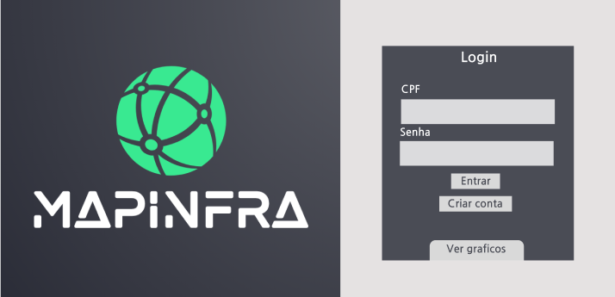
Requisitos Funcionais
Tela de Login
Essa será a tela inicial apresentada ao usuário, onde será possível entrar a partir do seu CPF e senha, além de pode ver os gráficos já construídos.
Inserir CPF e senha para entrar no sistema, apertando no botão “Entrar”
Caso o usuário não tenha conta, será possível criar uma conta apertando em “Criar Conta”.
Por fim, o utilizador do sistema, mesmo sem conta, pode ver os gráficos presentes no sistema, apertando em “Ver Gráficos”, onde o levará para a página de gráficos.

Slide 8
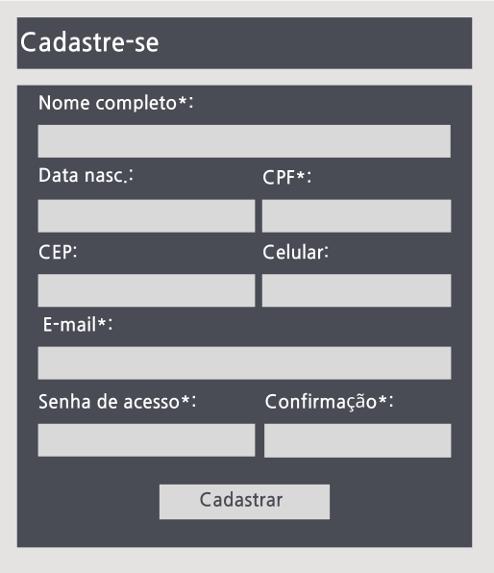
Tela de Cadastro
Essa é a tela responsável por realizar o cadastro do usuário no sistema, será apresentada logo após o usuário apertar em “Criar Conta”.
O usuário irar inserir seu nome completo, data de nascimento, CPF, CEP, celular, Email, senha e confirmação de senha.

Slide 9
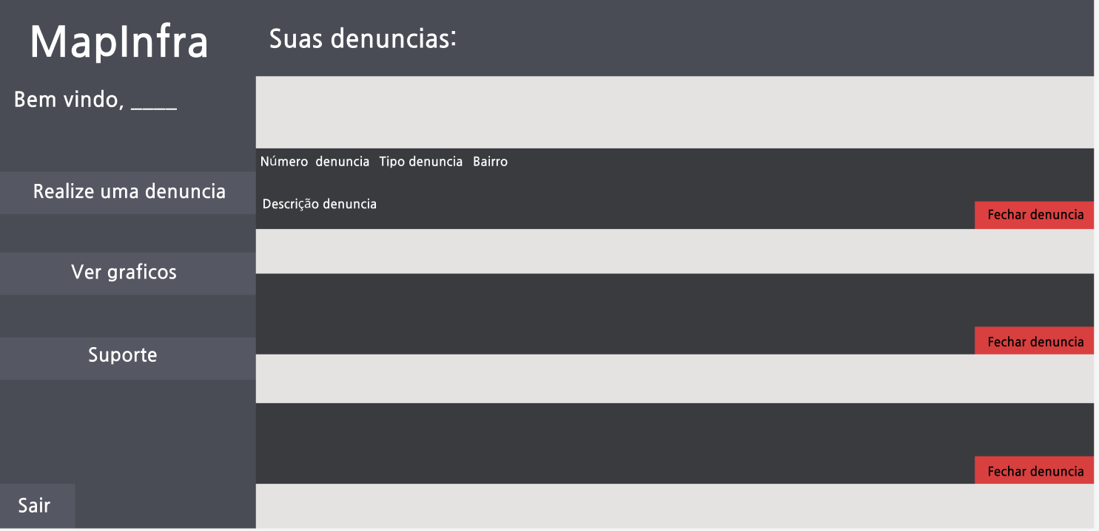
Tela Inicial
Essa tela irá aparecer assim que o usuário apertar em “Entrar” na Tela de Login, nela, é possível ver o histórico da últimas denúncias realizadas, além de poder fechar uma denúncia.
O botão “Realizar uma denúncia” irá levar a tela ao realização de denuncia
O botão “Ver Gráficos” ,irá levar a tela de visualização dos gráficos
O botão “Suporte”, irá levar a tela de formulário para suporte.
O botão “Sair”, que fará o usuário sair do sistema.
O botão “Fechar denuncia”, irá fechar a denúncia selecionada.

Slide 10
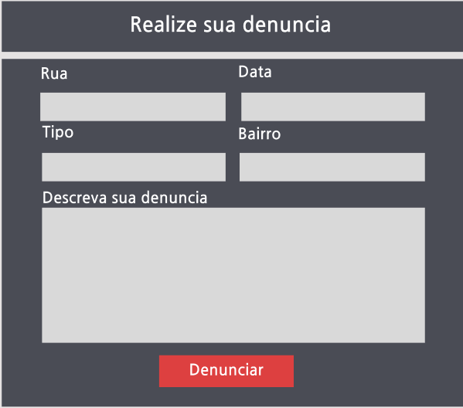
Formulário de realização de denúncia
Essa tela irá aparecer após o usuário apertar em “Realize uma denúncia” na Tela Inicial.
A tela possuirá um input da Rua, Data, Tipo, Bairro e Descrição da Denúncia.
Bairro será um dropdown que conterá todos os bairros de João Pessoa.
Tipo também será um dropdown, que irá possuir os tipos de denúncias possíveis. Exemplo: Esgoto, Eletricidade, Calçamento.
O botão “Denunciar” irá realizar a denúncia.

Slide 11
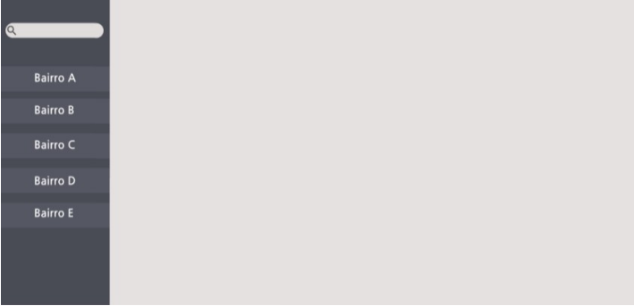
Tela de Gráficos
Essa tela conterá uma barra lateral que terá uma lista de todos os bairros de João Pessoa, onde ao selecionar o bairro escolhido, irá mostrar todos os gráficos respectivos aquele bairro selecionado.
A tela possui a barra de pesquisa, nela, será possível inserir o nome do bairro;
Gráficos
- Mês X Tipo
- Bairro x Tipo
- Status X Tipo
- Status X Bairro
Também há as opções na sidebar que terão o nome do bairro.

Slide 12
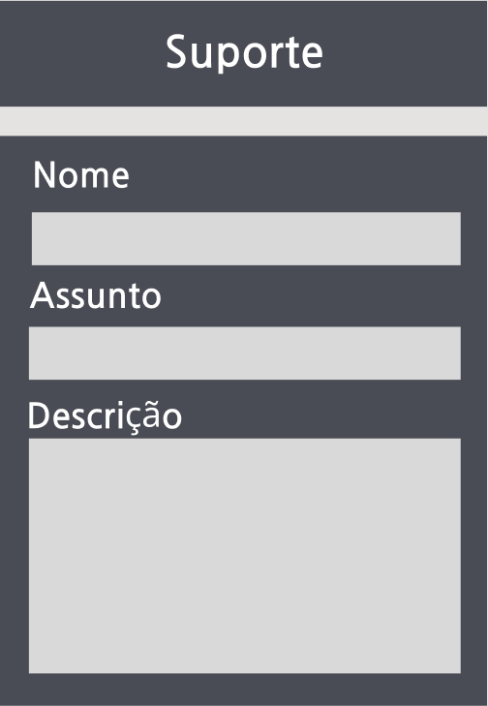
Formulário de suporte
Essa tela irá aparecer logo após o usuário apertar em “Suporte” na Tela Inicial.
A tela possuirá os inputs de nome, assuntos e descrição.

Slide 13
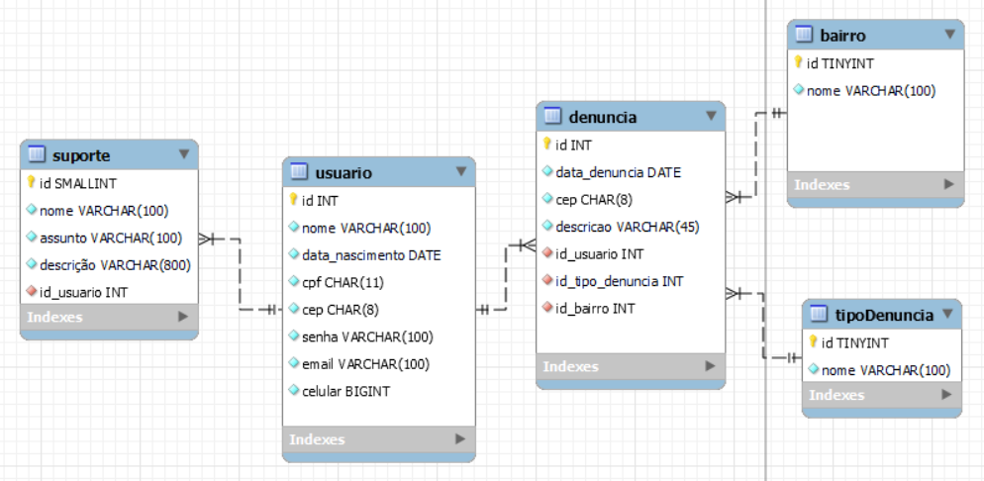
Requisitos não funcionais
Usabilidade
Interface intuitiva e de fácil utilização, especialmente pensada para atender usuários não técnicos.
Desempenho
Divisão em camadas e componentes lógicos, promovendo a reutilização de código e a modularidade.
Segurança
Utilização de ferramentas do .NET para segurança do sistema como criptografia de senha e JWT.

Slide 14
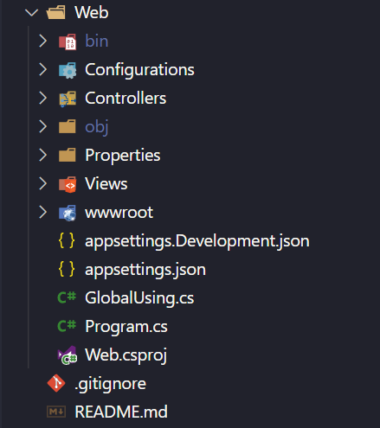
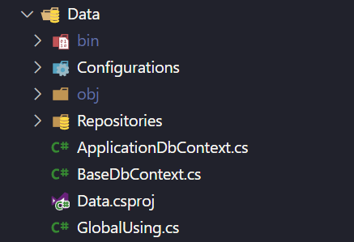
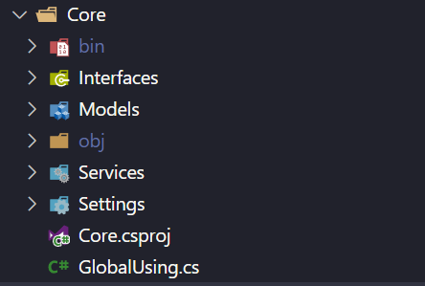
Arquitetura de Software
Core :
Definição de comportamentos do sistema
Models, Interfaces, Services
Data :
Comunicação com banco de dados e suas respectivas configurações
Mapeamento, Repositories, Configurações do banco
Web :
Receber requisições do usuário e trata-las
Controllers, Configurations, Views

Slide 15
Conclusão
Construir uma documentação sólida e clara, além de uma estruturação inicial do projeto coesa, que ajude no momento da implementação das ideias criadas.
A próxima fase consiste na implementação efetiva do projeto, ou seja, a criação do frontend e backend das telas do sistema.

Slide 16
Referências
Santos, Paula Xavier. Ciência Aberta e Dados Abertos: Mapeamento e Análise de Políticas, Infraestruturas e Estratégias em Perspectiva Nacional e Internacional. 2018.
Sebben, Fernando Dall'Onder. Infraestrutura e desenvolvimento econômico: proposta de um modelo analítico, 2018.
Bianchi, Camille. O impacto da inovação tecnológica na mobilidade urbana da cidade de São Paulo. Ministério Público de São Paulo, 2018.
Sant’ Ana, Carolina. O Impacto das políticas públicas de infraestrutura no desenvolvimento econômico, 2016.

